Slide 1
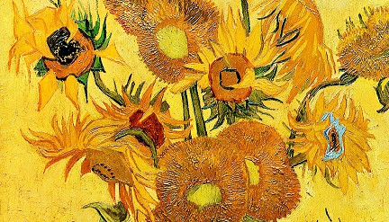
Винсент Виллем ван Гог

Slide 2
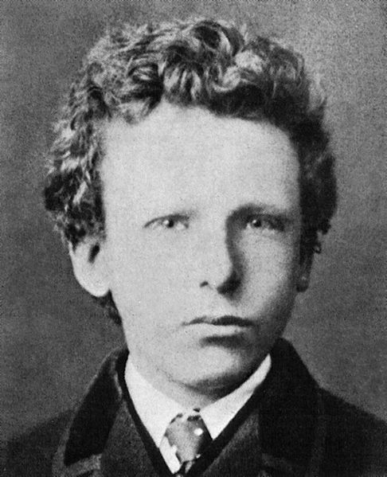
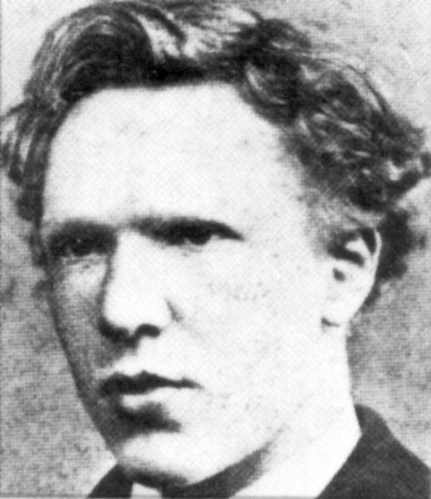
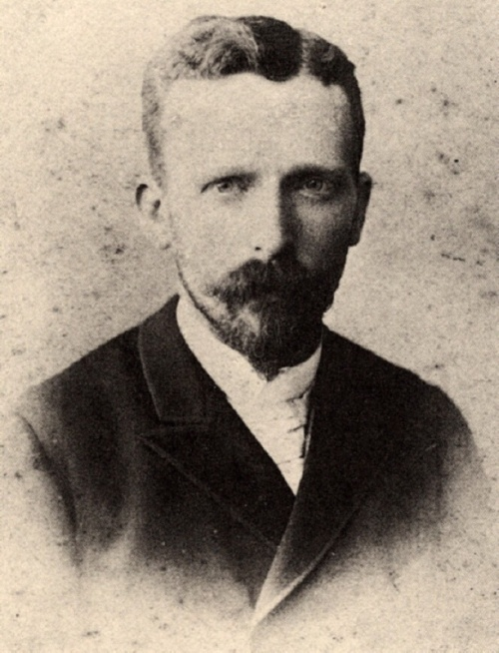
Винсент Виллем ван Гог ( 30 марта 1853, Грот-Зюндерт, около Бреды, Нидерланды — 29 июля 1890, Овер-сюр-Уаз, Франция) — всемирно известный нидерландский художник-постимпрессионист.

Slide 3
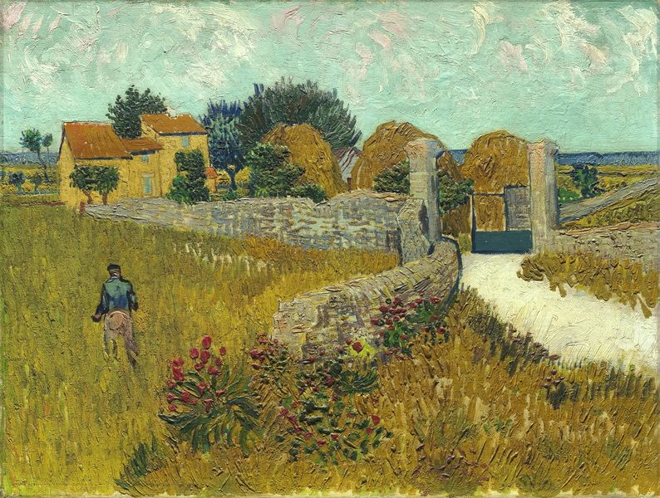
ДЕТСТВО
30 марта 1853 года в Грот Зюндерт, небольшом посёлке у самой бельгийской границы, километрах в пятнадцати от Розендала, где находилась голландская таможня по пути Брюссель – Амстердам, родился Винсент Ван Гог в семье пастора. Он рос в большой семье, детей было шестеро.

Slide 4
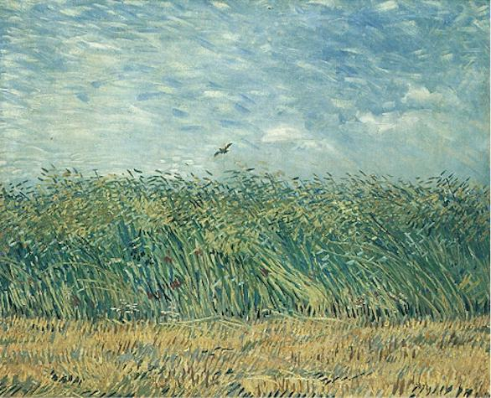
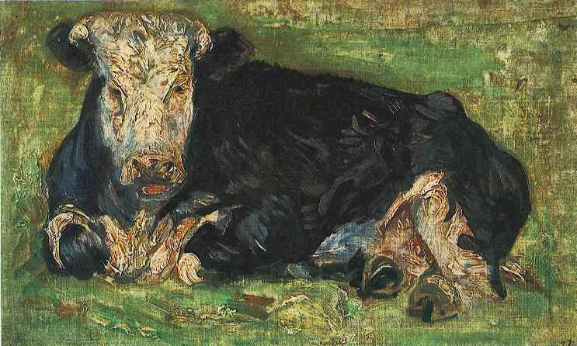
ДЕТСТВО
В детстве он был молчаливым, неразговорчивым и угрюмым. Он сторонился братьев и сестёр, не принимал участия в их играх. В одиночестве он бродил по окрестностям, разглядывая растения и цветы, наблюдая за жизнью насекомых. У него был гербарий, и в жестяных коробочках он хранил коллекции букашек. Любил сплетать шерстяные нитки, восторгаясь сочетанием и контрастом ярких цветов. Любил рисовать. В восемь лет Винсент принёс матери рисунок. Он изобразил на нём котёнка, взбирающегося на садовую яблоню.

Slide 5
ДЕТСТВО
Поступив в коммунальную школу, он сразу выучил у крестьянских ребят ругательства и говорил их, стоило ему только выйти из себя. В школе не подчинялся никакой дисциплине и вёл себя вызывающе. Отцу пришлось взять его из школы.

Slide 6
ЮНОСТЬ
Когда Винсенту пошёл тринадцатый год, отец решил определить его в пансион.
Винсент ходил, сутулясь, понурив голову. Он невзрачен, неуклюж, почти уродлив. И всё же… от этого юноши веет величием: «В нём угадывается глубокая внутренняя жизнь».

Slide 7
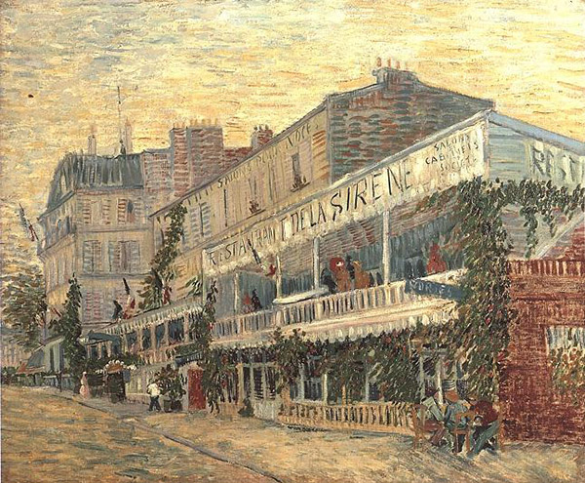
ЮНОСТЬ
Когда Винсенту исполнилось шестнадцать, надо было определять его будущее. Отец поговорил со своим братом, и тот согласился дать рекомендацию к господину Терстеху, директору гаагского филиала фирмы «Гупиль». Винсент согласился быть продавцом картин.

Slide 8
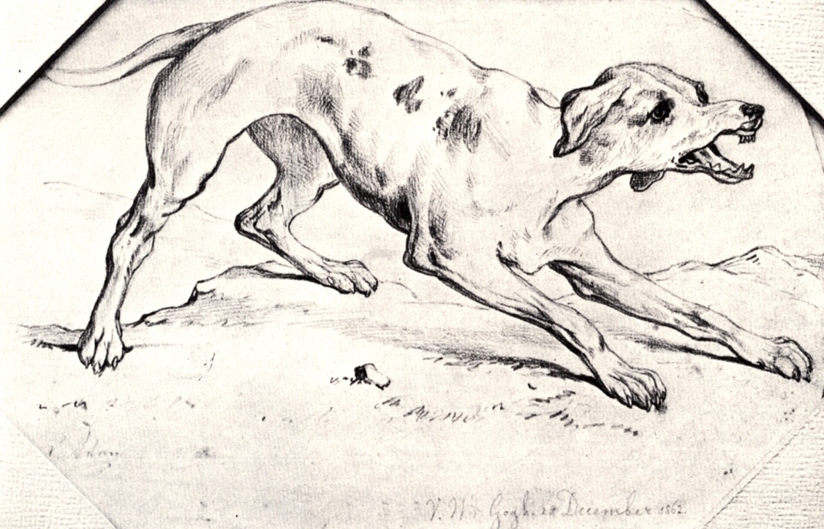
ЮНОСТЬ
В Лондон Винсент приехал в 1873 году. Ему исполнилось двадцать лет, он счастлив. Винсент посещает музеи, картинные галереи, антикварные лавки, не успевая знакомиться с новыми произведениями искусства. Вначале английское искусство вызывало у него недоумение, но постепенно он поддался его обаянию. Его восхищали Констебл, Рейнолдс, Гейнсборо, Тёрнер. Он начал коллекционировать гравюры.

